Slide 1
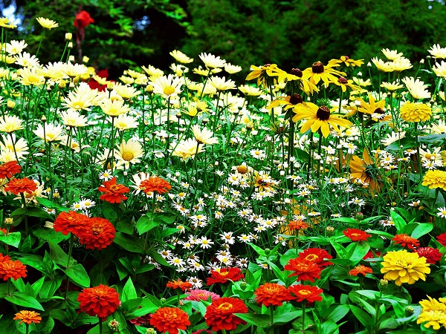

Slide 3
শিক্ষক পরিচিতি
গাজী মুজাহিদুল ইসলাম
সহকারী শিক্ষক
কামিনীবাসিয়া হামিদা খাতুন সরকারি প্রাথমিক বিদ্যালয়
দাকোপ, খুলনা।
মোবাইল : 01৭১২-১৬৬৯৭১
E-mail: muzahidul1979@gmail.com

Slide 4
শ্রেণিঃ চতুর্থ
বিষয়ঃ প্রাথমিক বিজ্ঞান
পাঠের শিরোনামঃ পরিবেশে উদ্ভিদ
পাঠ্যাংশঃ উদ্ভিদ বিভিন্ন..........রাস্না ইত্যাদি।
পৃষ্ঠা নম্বরঃ ১৩ ও ১৪
সময়ঃ 4০ মিনিট

Slide 5
শিখনফল
এই পাঠ শেষে শিক্ষার্থীরা -----
২.১.১ বিভিন্ন উদ্ভিদ বিভিন্ন পরিবেশে জন্মায় তা বর্ণনা করতে পারবে ।
২.১.৫ বিভিন্ন উদ্ভিদের বিভিন্ন পরিবেশ প্রয়োজন তা বলতে পারবে ।
২.১.৬ বিভিন্ন পরিবেশে যে সকল উদ্ভিদ জন্মে সেগুলো শনাক্ত করতে পারবে।

Slide 6
এসো বন্ধুরা—
আমরা একটি ভিডিও দেখি
https://www.youtube.com/watch?v=y1tddHrJSKA

Slide 7
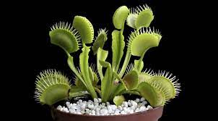
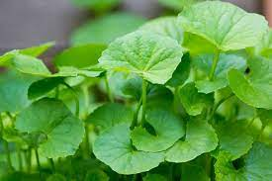
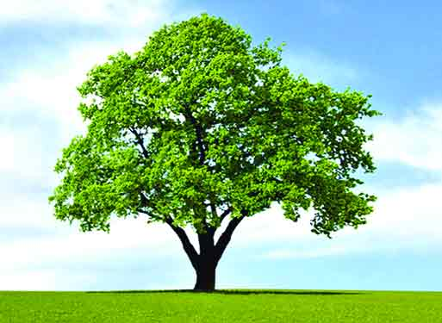
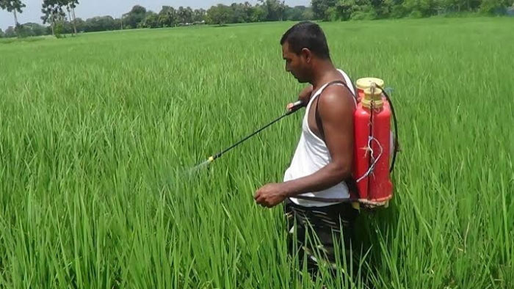
আমাদের নিকট পরিবেশে এমন অনেক ধরনের উদ্ভিদ আমরা দেখতে পাই
বিভিন্ন ধরনের উদ্ভিদ
ছবিতে কী দেখতে পাচ্ছ ?

Slide 8
আমাদের আজকের পাঠ
পরিবেশে উদ্ভিদ

Slide 9
আম গাছ
শাপলা
কলমি শাক
আবাসস্থল কী?
ছবিগুলো দেখ
উদ্ভিদ যে স্থানে জন্মে সেটাই উদ্ভিদের আবাসস্থল।
উদ্ভিদ বিভিন্ন স্থানে জন্মে।
আবার কিছু উদ্ভিদ মাটি ও পানি উভয় পরিবেশেই জন্মে।
কিছু উদ্ভিদ মাটিতে কিছু উদ্ভিদ পানিতে জন্মে।

Slide 10
উদ্ভিদের আবাসস্থল
আম গাছ
কাঁঠাল গাছ
লিচু গাছ
এই উদ্ভিদ প্রখর সূর্যের আলোযুক্ত স্থানে জন্মে
এই উদ্ভিদগুলো কেমন জায়গায় জন্মে ?

Slide 11
উদ্ভিদের আবাসস্থল
ফার্ণ
মস
এই জাতীয় উদ্ভিদ কোথায় জন্মে ?
মস ও ফার্ণ জাতীয় উদ্ভিদ ছায়াযুক্ত , স্যাঁতস্যাঁতে শীতল স্থানে জন্মে।

Slide 12
উদ্ভিদের আবাসস্থল
শাপলা
কচুরিপানা
আবার কোনো কোনো উদ্ভিদ পানিতে জন্মে। যেমন-কচুরিপানা ও শাপলা ।

Slide 13
উদ্ভিদের আবাসস্থল
কলমি
হেলেঞ্চা
কলমি , হেলেঞ্চা ইত্যাদি উদ্ভিদ মাটি এবং পানি উভয় পরিবেশেই জন্মাতে পারে।
এই জাতীয় উদ্ভিদ কোথায় জন্মে ?

Slide 14
উদ্ভিদের আবাসস্থল
শ্বাসমূল
এই পরিবেশে যে সকল উদ্ভিদ জন্মে তা অন্যান্য অঞ্চল থেকে ভিন্ন।
শ্বাস গ্রহণের জন্য এসকল উদ্ভিদের শ্বাসমূল রয়েছে।
এগুলো লবণাক্ত মাটিতে জন্মে।
ছবিগুলো দেখ
এই উদ্ভিদগুলো তোমাদের পরিচিত উদ্ভিদ না।
সুন্দরবন হলো এমন একটি লবণাক্ত মাটির পরিবেশ।

Slide 15
উদ্ভিদের আবাসস্থল
সুন্দরী
গরান
কেওড়া
সুন্দরী, গরান, কেওড়া লবণাক্ত অঞ্চলের উদ্ভিদ

Slide 16
উদ্ভিদের আবাসস্থল
স্বর্ণলতা
রাস্না
কোন কোন উদ্ভিদ আবার বড় উদ্ভিদের উপর জন্মে। যেমন- স্বর্ণলতা, রাস্না ইত্যাদি।

Slide 17
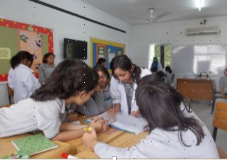

Slide 18
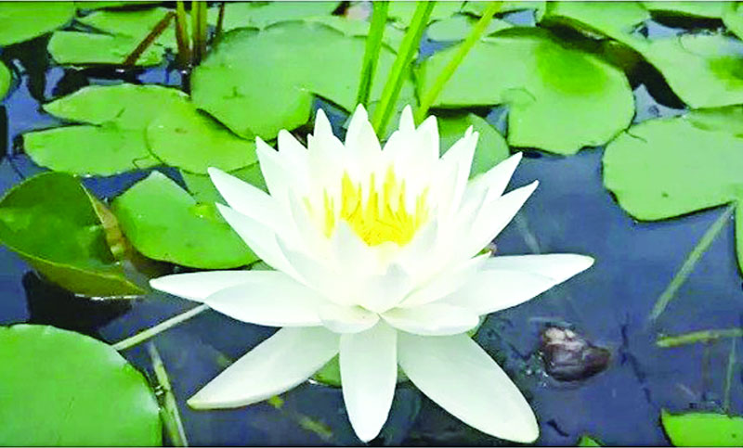
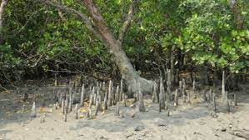
দল নং-০১
দল নং-০২
চিত্রে প্রদর্শিত আবাসস্থলে বসবাসকারী উদ্ভিদের
২ টি বৈশিষ্ট্য লেখ।
চিত্রে প্রদর্শিত আবাসস্থলে বসবাসকারী উদ্ভিদের
২ টি বৈশিষ্ট্য লেখ।

Slide 19
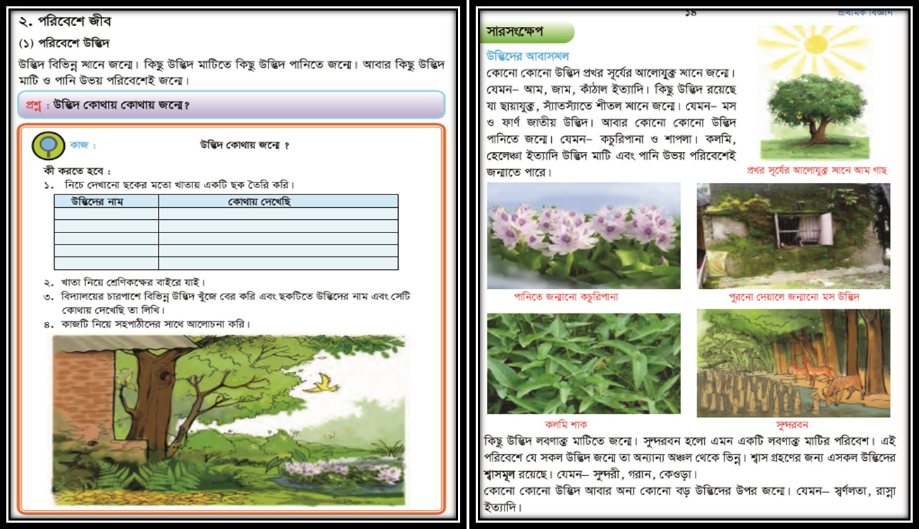
পাঠ্য বইয়ের সাথে সংযোগ
পাঠ্য বইয়ের ১৩ ও ১৪ পৃষ্ঠা বের কর এবং মনোযোগ সহকারে নিরবে পড়।

Slide 20
মূল্যায়ন
প্রশ্নগুলির উত্তর খাতায় লেখ--
১। আবাসস্থল বলতে কি বুঝ ?
২। সুস্থ থাকার জন্য নিয়মিত কলমি শাক খাওয়া প্রয়োজন কেন ?
৩। তোমার নিকট পরিবেশের ভিন্ন ভিন্ন আবাসস্থলে বসবাসকারী ৩টি উদ্ভিদের ২টি করে বৈশিষ্ট্য লিখ ।

Slide 21
বাড়ির কাজ
শ্বাসমূলযুক্ত উদ্ভিদের একটি চিত্র অংকন করে আনবে।

